Slide 1
МАДОУ г. Хабаровск «Детский сад компенсирующего вида №156»
«Ознакомление старших дошкольников с нарушением зрения со звуковой культурой речи»
Мастер-класс по развитию звуковой культуры речи
подготовила
учитель-дефектолог:
Смелянская Ольга Матвеевна

Slide 2
Цель: передача опыта путём прямого показа отдельных приёмов, способствующих развитию правильного звукопроизношения детей.
Задачи:
Уточнить представления об органах, участвующих в образовании звуков речи.
Обучить отдельным приёмам выработки и развития речевого дыхания, развития голоса, упражнениям по развитию артикуляционной моторики, отдельным приёмам развития фонематического слуха.

Slide 3
Формирование правильного звукопроизношения являются частью воспитания звуковой культуры ребёнка-дошкольника, а соответственно, и частью реализации образовательной области «Речевое развитие». Воспитание звуковой культуры - одна из важных задач развития речи в детском саду, так как именно дошкольный возраст является наиболее сензитивным для её решения.
Самыми распространёнными недостатками речи у детей-дошкольников являются различные виды нарушения звукопроизношения: неумение произносить тот или иной звук (отсутствие его) «коова» вместо «корова», замена одного звука другим «вук» вместо «лук», искажения имеющегося звука («thанки» вместо «санки» и пр.). Все эти нарушения педагоги фиксируют в таблице «Мониторинг формирования звуковой культуры речи», чтобы в дальнейшем планировать свою работу с детьми, опираясь на полученные данные. Здесь же отмечают состояние фонематического слуха, речевого дыхания и артикуляционной моторики. Работа воспитателя по развитию звуковой культуры речи играет большую роль в речевом развитии ребенка.
Для правильного произнесения звука необходимо:
1.Развитие артикуляционной моторики.
2.Развитое речевое дыхание.
3.Развитие мелкой моторики также оказывает свое благотворное воздействие на становление речи малыша.
4. Развитый фонематический слух и фонематическое восприятие.
Правильное произношение звуков имеет большое значение для формирования полноценной личности ребёнка и установления социальных контактов, для подготовки к школе и успешном обучении в ней, а в дальнейшем и для выбора профессии.

Slide 4
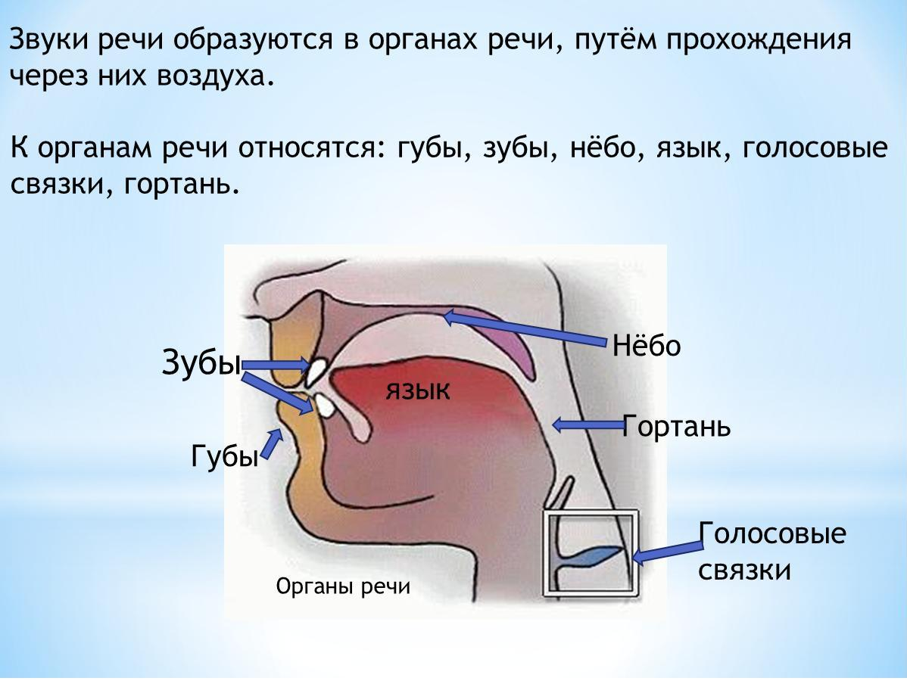
Как же образуются звуки речи?
Речевой аппарат состоит из двух основных отделов: центрального, который находится в головном мозге, и периферического, состоящего из дыхательного, голосового и артикуляционного аппарата. Дыхательный аппарат - бронхи, лёгкие, диафрагма. Голосовой аппарат - хрящи гортани, голосовые связки. Артикуляционный аппарат - губы, зубы, язык, нёбо твёрдое и мягкое, верхняя и нижняя челюсти, альвеолы, глотка.

Slide 5
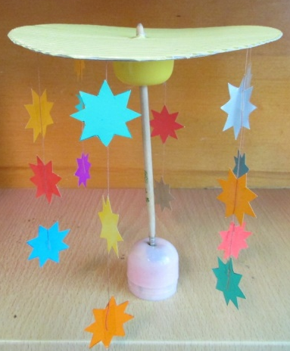
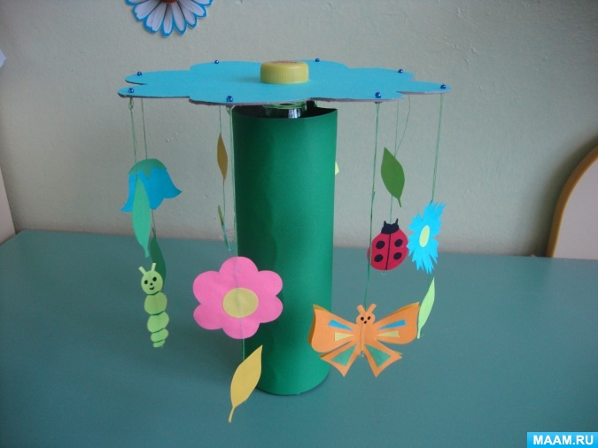
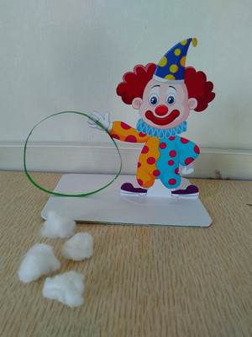
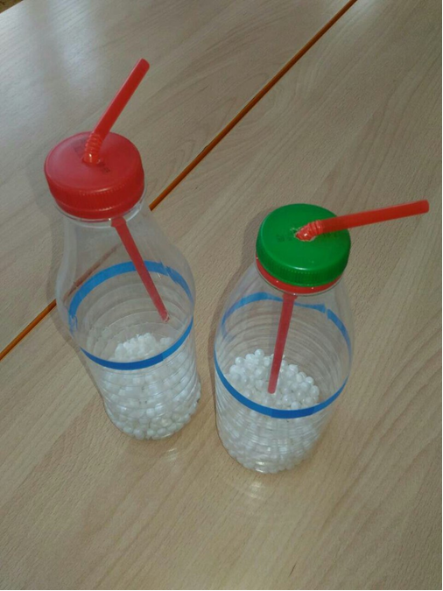
Мы правильно произносим различные звуки как изолированно, так и в речевом потоке благодаря хорошей подвижности и дифференцированной работе органов речевого аппарата. Точность, сила и дифференцированность этих движений развиваются у ребёнка постепенно, в процессе речевой деятельности. Помочь ребёнку овладеть качественными движениями призваны специальные упражнения.
Перед вами различные игровые тренажёры («Вертушки», «Листики», «Ватные шарики», «Поддувки»). Эти игры способствуют выработки длительного речевого дыхания.
Проводить с детьми дыхательную гимнастику рекомендуется после сна. Выполним одно из упражнений - постукивание на выдохе по носу с произнесением слоговой цепочки «Ба-бо-бу». Это упражнение способствует не только выработки длительного речевого дыхания, но и силе голоса, если произносить эти цепочки то громко, то тихо. Теперь погудим как пароход, который плывёт далеко (ы-ы-ы), а теперь он плывёт близко (Ы-Ы-Ы). Этим игровым упражнением мы также развиваем речевое дыхание и силу голоса.

Slide 6
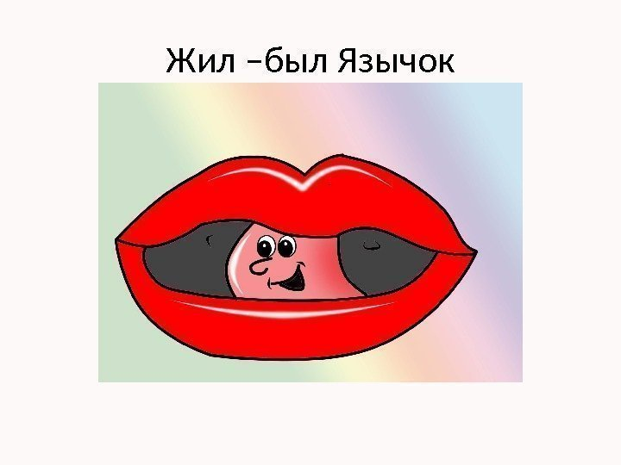
Разработку подвижности органов артикуляции целесообразно проводить в игровой форме, в виде сказки, например, о весёлом язычке.
Жил-был Язычок. И у него был свой домик - рот. Проснулся Язычок, открыл «Окошечко», чтобы определить холодно или тепло на улице. На улице было холодно, и он быстро закрыл его (на счёт 5),а потом потеплело, и он широко открыл своё окошечко и проветрил
свой домик (удерживаем до счёта 10).
Это упражнение способствует развитию
подвижности нижней челюсти.
Язычок немного простыл и решил
прополоскать своё горло лекарством «Ггггг…».
Это упражнение способствует развитию
подвижности мягкого нёба, которое направляет
воздушную струю в ротовую или носовую полость.
Не выспался Язычок и стал зевать. Это упражнение способствует снятию напряжения в корне языка и мягком нёбе.
Определённые целенаправленные упражнения помогают подготовить артикуляционный аппарат ребёнка к правильному произнесению нужных звуков.
Начинать работу по любому комплексу необходимо со следующих двух упражнений: «Заборчик», «Дудочка»

Slide 7
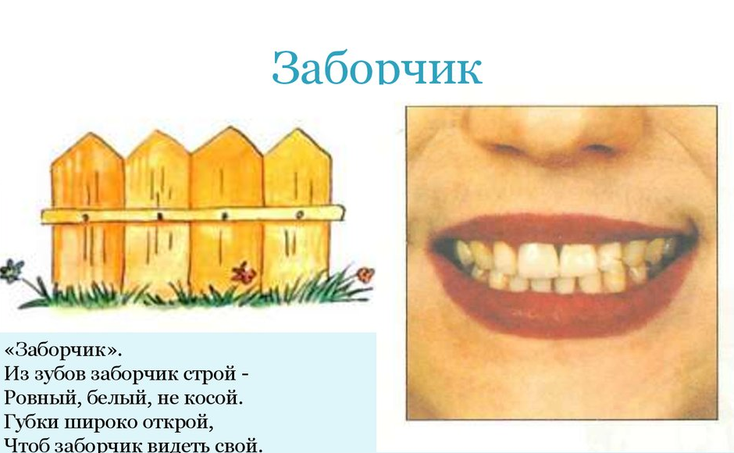
Наш Язычок решил обнести свой домик красивым, ровным забором.
Улыбнуться без напряжения, так чтобы были видны передние верхние и нижние зубы. (Чтобы показать ребёнку, как это сделать, надо про себя произнести звук и). Удерживать губы в таком положении под счёт от одного до пяти.
С помощью этого упражнения вырабатывается умение удерживать губы в улыбке, обнажая нижние и верхние передние зубы. Нужно следить, чтобы при улыбке верхняя губа не подворачивалась, не натягивалась на верхние зубы.

Slide 8
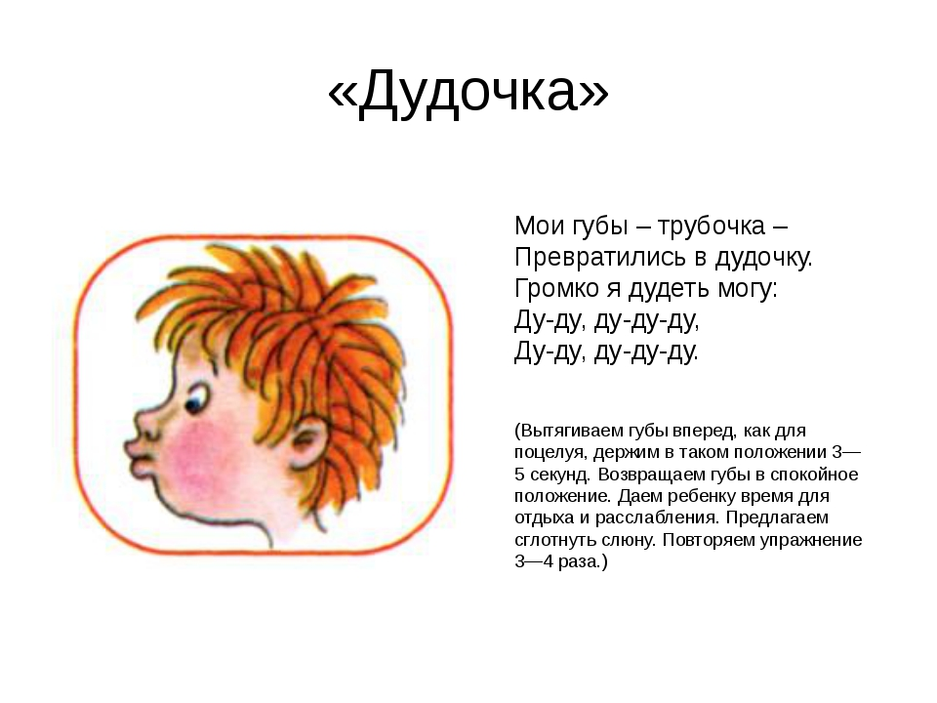
После строительства забора Язычок захотел поиграть на дудочке. Вытянуть сомкнутые губы вперёд трубочкой. Удерживать в таком положении под счёт от одного до пяти - десяти. С помощью этого упражнения вырабатывается движение губ вперёд.
Нужно следить, чтобы при вытягивании губ вперёд не открывался рот; зубы должны быть сомкнуты.

Slide 9
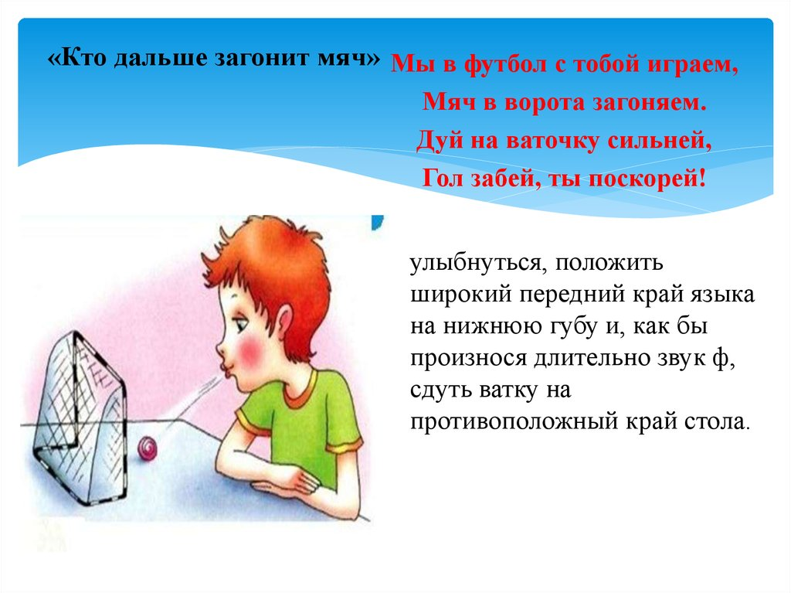
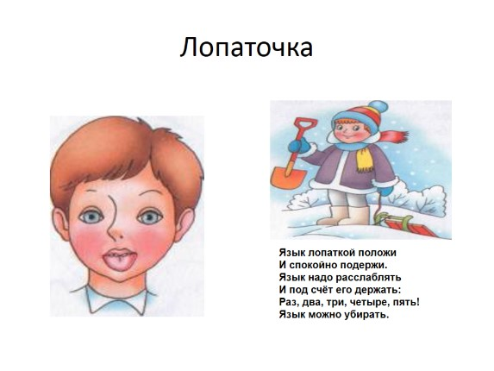
Для произнесения свистящих звуков требуются сложные и точные движения языка, губ, нижней челюсти и наличие воздушной струи.
Выработке необходимых движений языка и воздушной струи способствуют следующие упражнения: «Загнать мяч в ворота», «Лопаточка», «Чистим зубки», «Накажем непослушный язычок».
Проработаем 2 упражнения из данного комплекса:

Slide 10
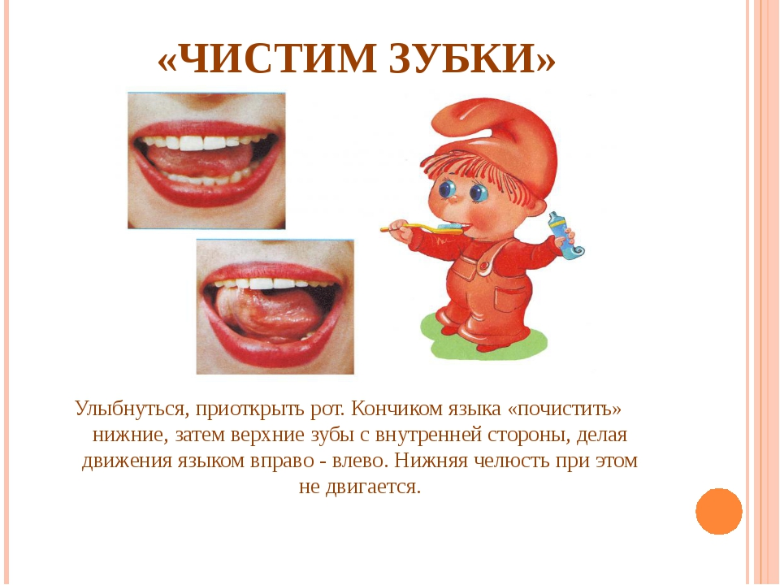

Slide 11
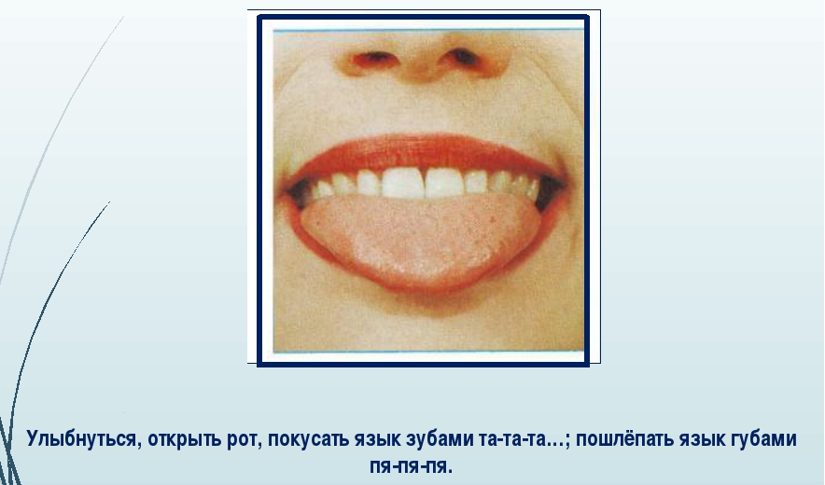
«Накажем непослушный язычок»
Эффект от упражнений достигается при точном и плавном выполнении всех движений. Выполнять все упражнения следует по порядку, объяснения каждого из них должны быть поэтапны.

Slide 12
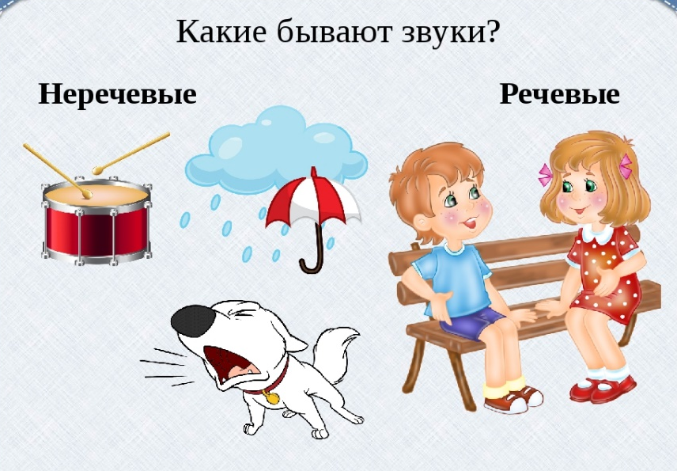
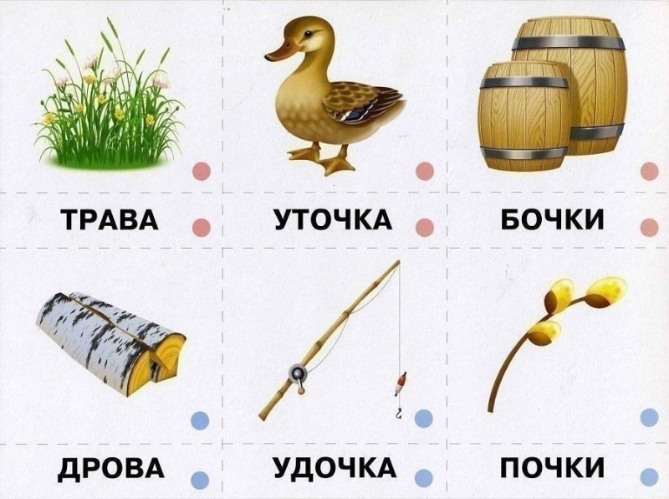
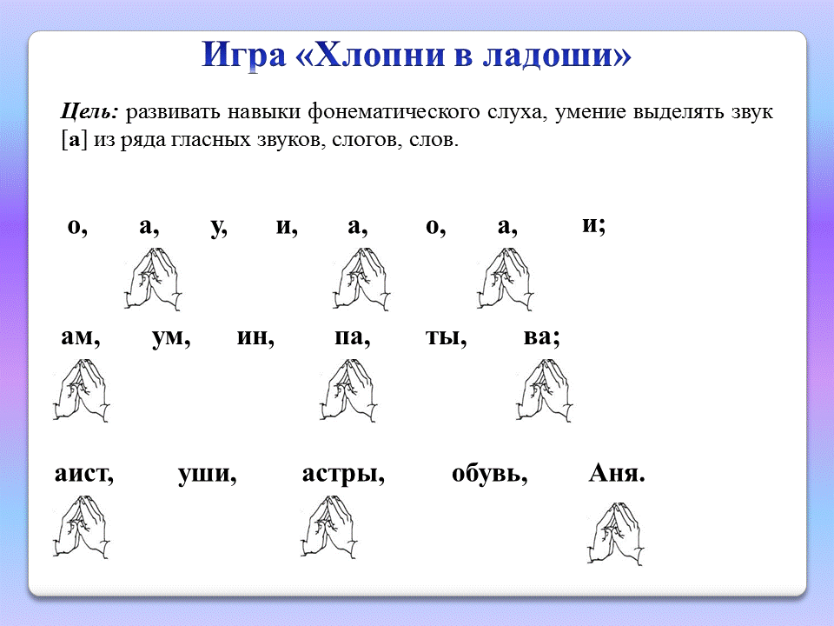
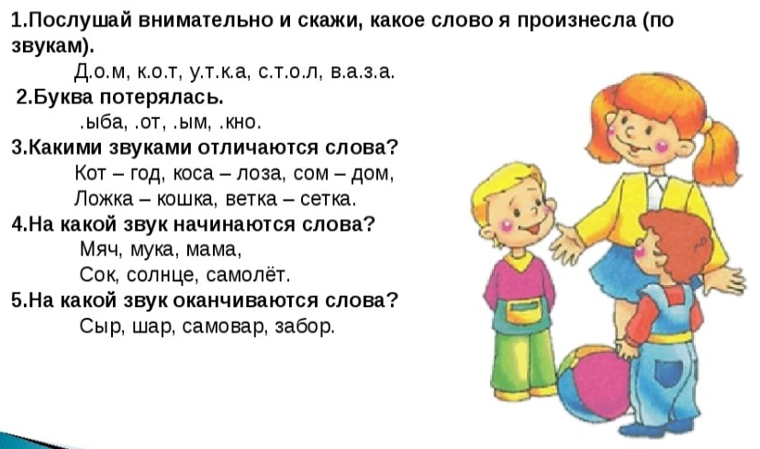
Хочется отметить, что до 4-х лет ВСЕ звуки речи можно вызвать у ребёнка по подражанию, а после 4-х лет - все, кроме звуков [Р, Р’]. Это возможно при подвижном артикуляционном аппарате и, что ни мало важно, развитом фонематическом слухе, слуховом внимании.
Для этого тоже используются различные игры по темам:
«Различаем близкие по звучанию слова»
Игры и упражнения на развитие фонематического слуха

Slide 13
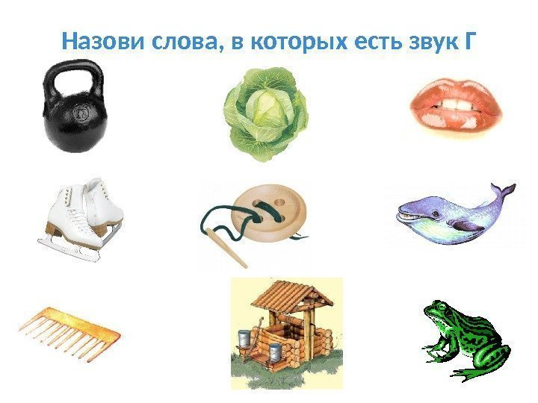
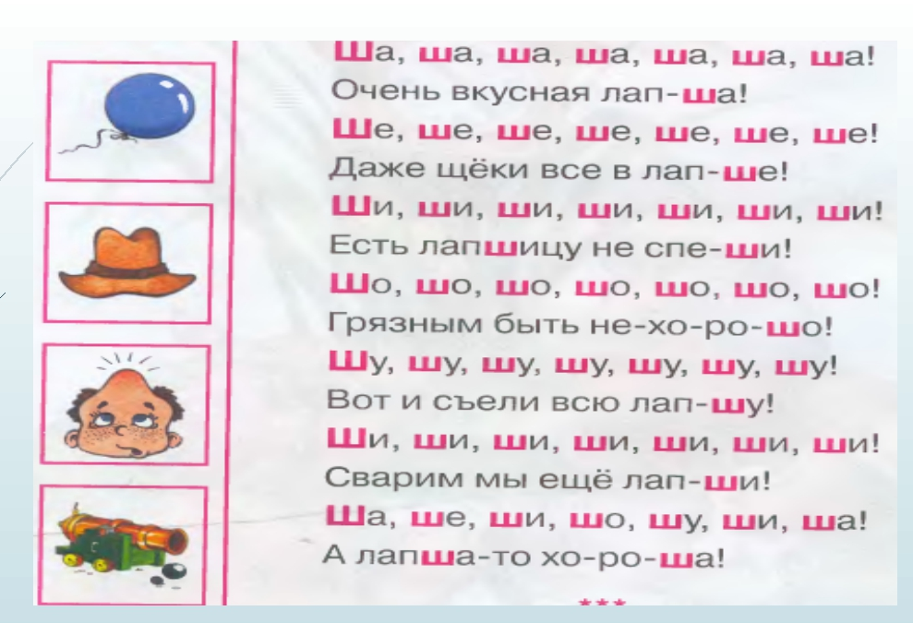
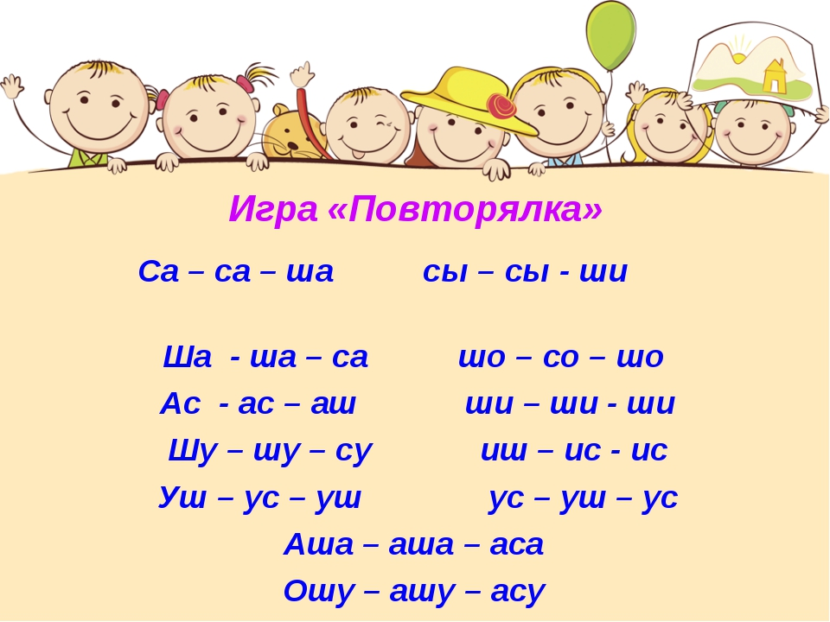
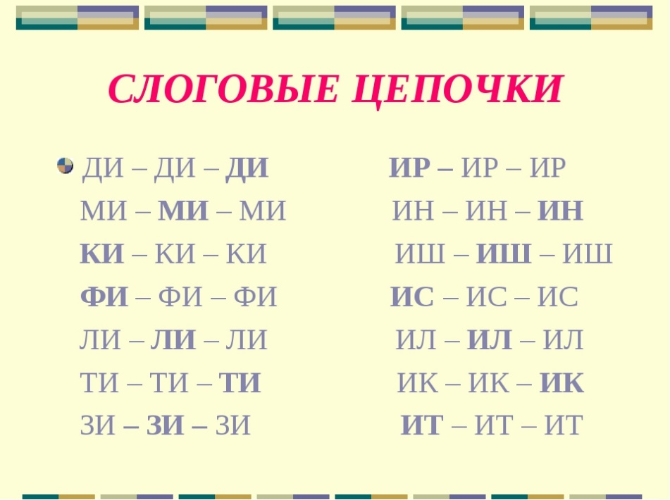
«Различаем слоги»

Slide 14
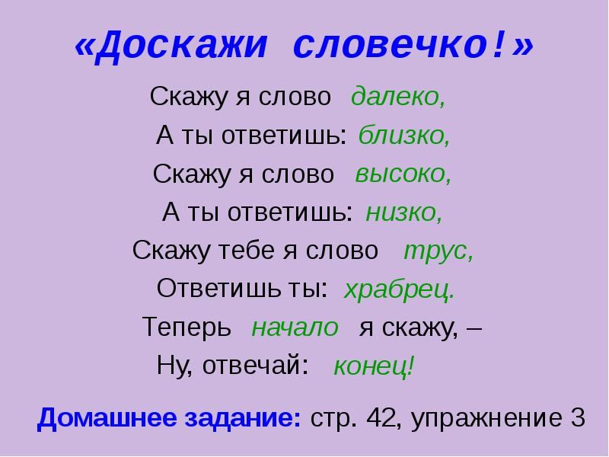
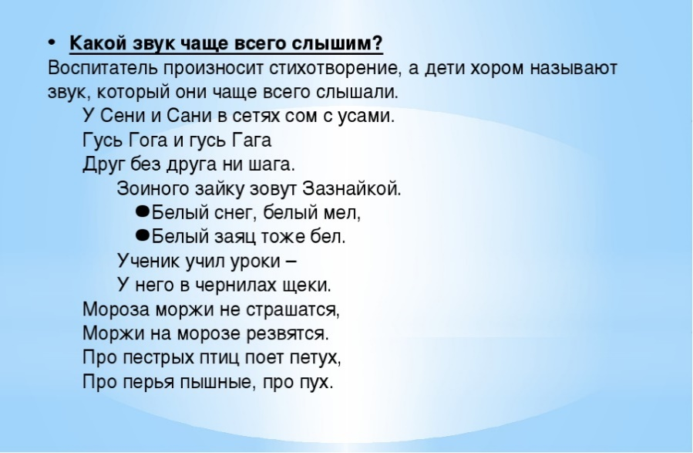
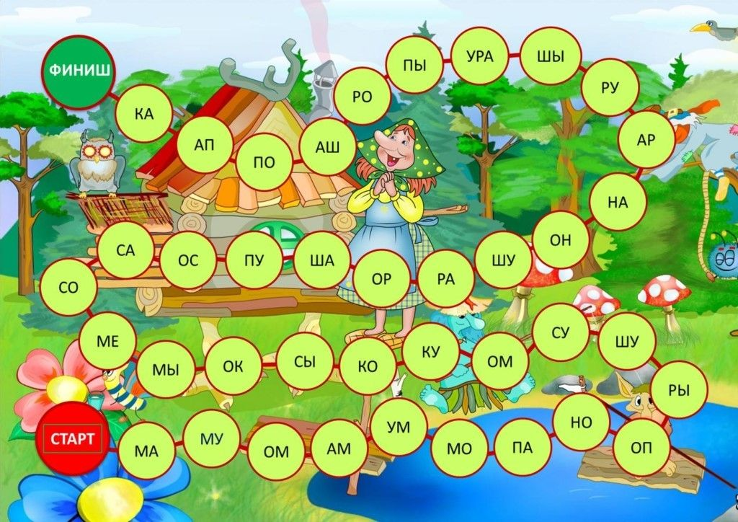
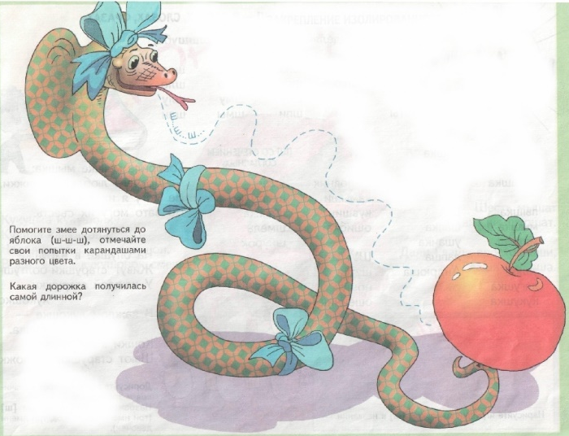
«Доскажи словечко»
«Услышь песенку»
(Как вариант: «Услышь песенку змеи») Воспитатель: «Послушайте, как «поёт» змея.
Ш-шшш. Поднимите флажок, если услышите в слове её песенку…. Шапка, кошка, конфета, ложка, чайник, куст, нож…. Похлопайте себе те, кто ни разу не ошибся».) и др.- различение звуков.
«Слоговые бусы»

Slide 15
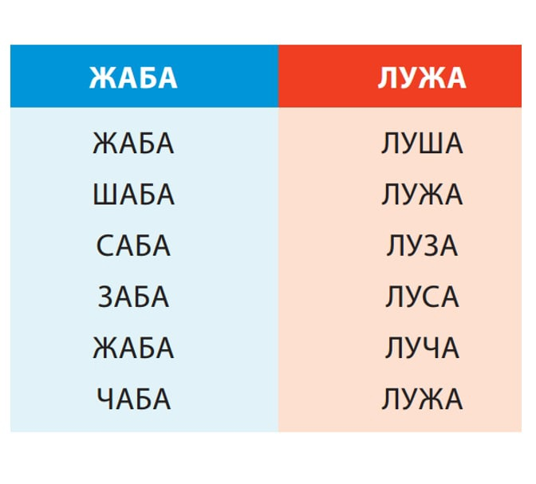
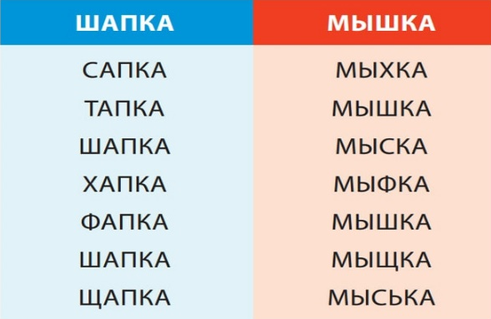
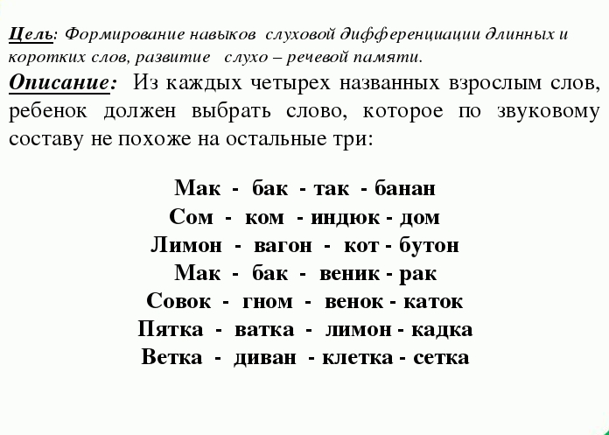
Игры на различение слов, близких по звуковому составу
"Правильно - неправильно"
Подберите несколько изображений, в названиях которых есть изучаемый звук. Затем предложите ребёнку послушать и найти ошибки: «Я буду говорить правильные и неправильные слова, а ты внимательно слушай! Если скажу правильно – хлопни в ладоши. Если сделаю ошибку – топни ножкой.
Игра «Исправь ошибки» - различение слов, близких по звуковому составу.
Попросите ребенка помочь навести порядок – исправить ошибки.
К нам в окно залетел Лук (правильно – жук).
У дедушки на груди педаль (медаль)
Мальчик в конце письма поставил бочку (точку)
На асфальт упала лень (тень)
Из трубы идет дом (дым)
В океане живет кит (кот)
Спит на заборе кит (кот)
Дедушка с пасеки принес лед (мед)
Над чайником шар (пар)
Любит кушать шубу соль (моль)
Моряки зашли в торт (порт)
У слона вместо носа робот (хобот)
Наступил новый пень (день)
В лесу течет печка (речка)
Жучка доедает будку (булку)
Орехи в дупло несет булка (белка)
Папа в трамвае взял жилет (билет)
«Четвёртый лишний»

Slide 16
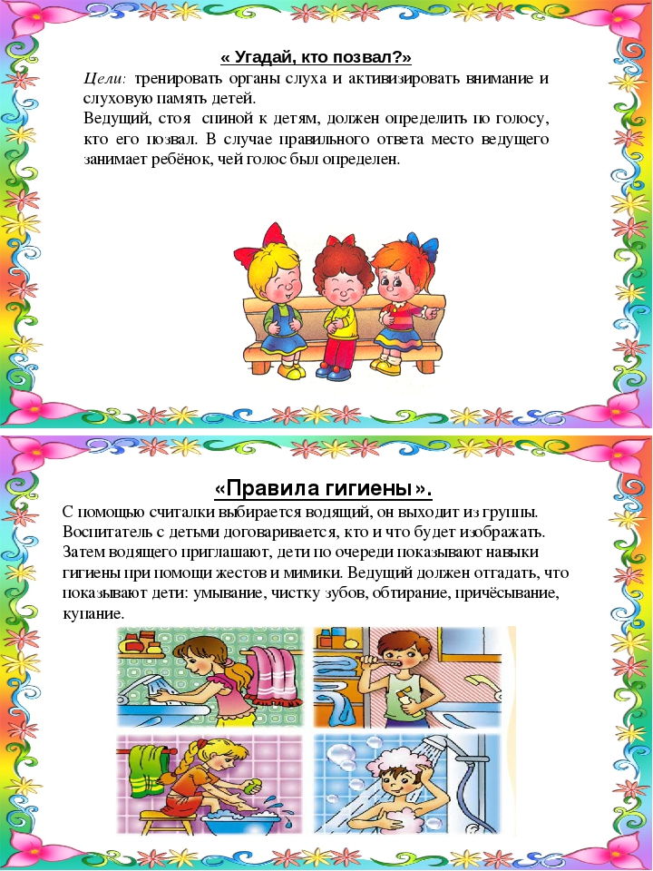
Игры на различение звуков, слов и фраз по высоте голоса.
«Три медведя»
Меняя высоту голоса, попросить ребёнка отгадать, кто говорит: Михайло Иванович (низкий голос, Настасья Петровна (голос средней высоты) или Мишутка (высокий голос).
Произнести одну из фраз за медведя, медведицу и медвежонка голосом, меняющимся по высоте.
«Близко – далеко».
Взрослый издает различные звуки. Ребенок учится различать, где гудит пароход (у-у-у) - далеко (тихо) или близко (громко). Какая дудочка играет: большая (у-у-у низким голосом) или маленькая (у-у-у высоким голосом) .
Игра "Угадай, как надо делать"
Цель: Различать определять на слух темп речи.
Ход проведения: Взрослый несколько раз произносит в разном темпе фразу: «Мелет мельница зерно». Дети, подражая работе мельницы, должны круговые движения руками в том же темпе, в котором говорит взрослый.
Так же можно обыграть другие фразы: («Наши ноги ходили по дороге») или даже стихи:
Капля раз, капля два,
Капля медленно сперва –
Кап, кап, кап, кап. ( медленные хлопки)
Стали капли поспевать.
Капля каплю догонять –
Кап, кап, кап, кап (хлопки чаще).
Зонтик поскорей раскроем,
От дождя себя укроем (руки над головой).
Игра на различение звуков, слов и фраз
по тембру голоса

Slide 17
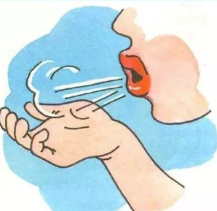
Рекомендации к формированию сильной воздушной струи:
Воздух в помещении должен быть свежим;
Ребенок не должен напрягаться, запрокидывать голову;
Воздух нужно набирать носом, не поднимая плеч, головы;
Следить, чтобы ребенок не дул в щеки;
Упражнение выполнять не более 3 – 4 раз, чтобы не закружилась голова;
Добиваться, чтобы по длительности выдох был как можно длиннее вдоха;
Использовать элемент соревнования.

Slide 18
Упражнения на дыхание:
Подуть на бабочку – улыбнуться, приоткрыть рот, положить широкий язык на нижнюю губу, подуть с силой, чтобы бабочка «отлетела» от ребенка.
Загнать мяч в ворота – сделать из языка трубочку, подуть в нее так, чтобы мяч (ватка) залетел в ворота.
Посвистеть – сделать из языка «горку». Пустить по середине языка воздушную холодную струю – с-с-с… Зубы надо соединить, оставив между ними узенькую щель.
Задуть свечу – не раздувая щек (вдох через нос), выдохнуть через рот «на свечу», произнося шепотом ф-ф-ф.
Выполнение артикуляционных упражнений - трудная работа для ребенка, сделайте ее интересной!
Похвала и поощрение придадут ему уверенность в своих силах.
Успехов вам!

Slide 19
Бурлакина О.В. Комплексы упражнений для формирования правильного речевого дыхания / О.В. Бурлакина. - СПб.: ДЕТСТВО-ПРЕСС, 2012. - 80 с.
Волкова Г.А. Методика психолого-логопедического обследования детей с нарушениями речи. Вопросы дифференциальной диагностики: учебно-метод. пособие / Г.А. Волкова. - СПб.: ДЕТСТВО-ПРЕСС, 2003. - 144 с.
Кондратенко И.Ю. Произносим звуки правильно. Логопедические упражнения / И.Ю. Кондратенко. - М.: Айрис-пресс, 2009. - 64 с.
Список литературы

Slide 20




